Slide 1
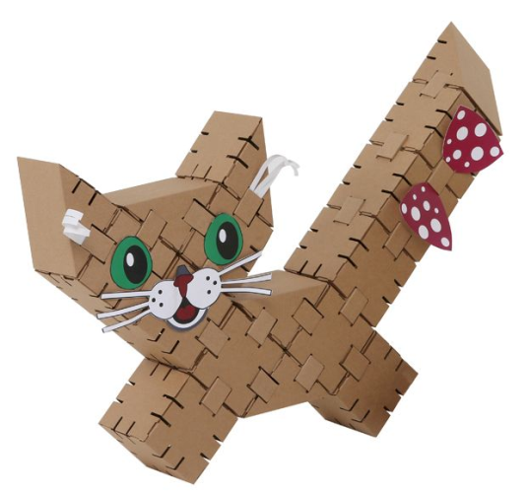
«Проектирование и конструирование атрибутов для сюжетно-ролевой игры с помощью «Yoho-куб» с детьми старшего дошкольного возраста»
Воспитатель: Воронина О. А.
ЧДОУ «Детский сад «Кораблик»
Г. Гаврилов-Ям

Slide 2
Задачи:
-познакомить детей с приемами использования 3D конструктора «Йохокуб» и показать его возможности
- развивать конструктивные навыки у детей дошкольного возраста
- создать условия для плодотворного общения детей с целью развития творческого мышления, фантазии
- создать благоприятный психологический климат для возможности раскрытия потенциала каждого ребенка
- воспитывать доброжелательность, самостоятельность
Цель:
Развитие конструктивных и творческих навыков у дошкольников используя конструктор «Йохокуб»

Slide 3
Актуальность
Технология «Йохокуб» представляет собой гибкую модель организации детской деятельности, в основе которой лежит комплексный подход проектного обучения в сочетании естественных наук с новейшими технологиями, основами робототехники, математики, конструирования, 3Д-моделирования из объемных деталей картонного конструктора от обычных кубиков до роботов и мебели, создания арт-объектов.
В основу Технологии «Йохокуб» положена уникальная комбинаторность конструктора, который позволяет наглядно познакомиться с предметным миром через восприятие собственноручно изготовленного предмета, как творения человеческой мысли и результата деятельности.

Slide 4
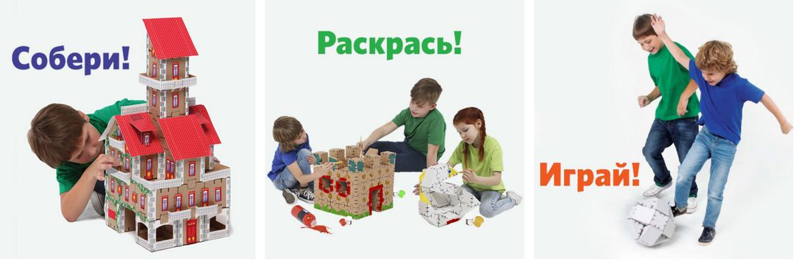
«Йохокуб» - это……

Slide 5
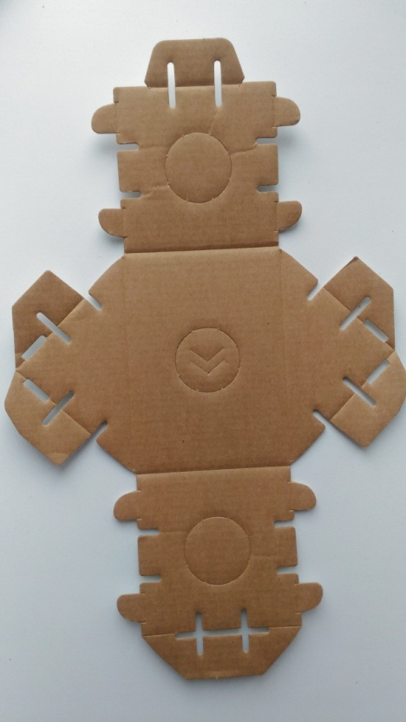
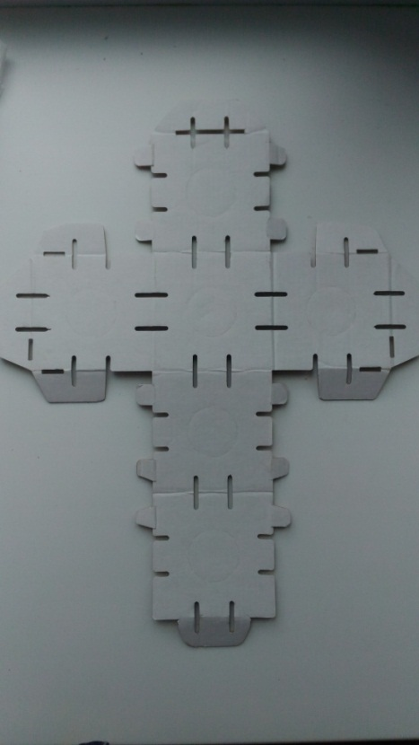
Всего две формы -
Куб
Призма
А собрать можно весь мир!

Slide 6
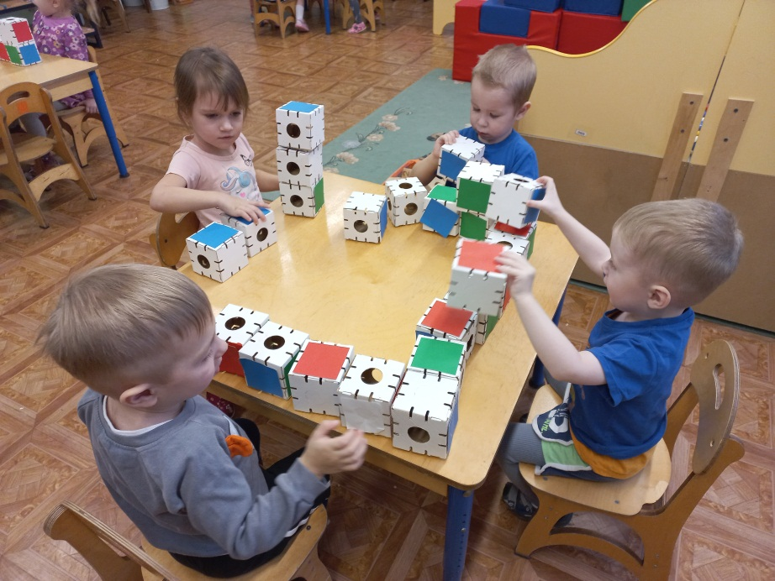
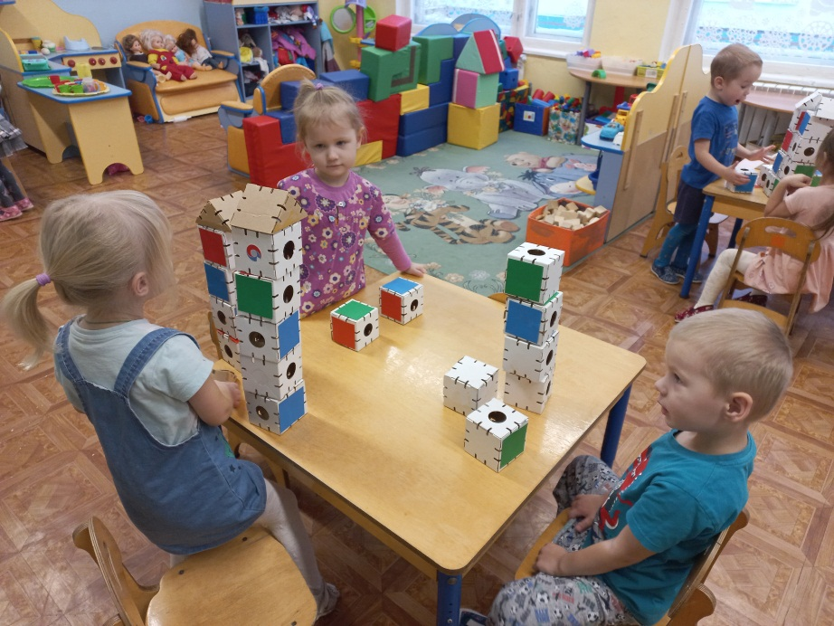
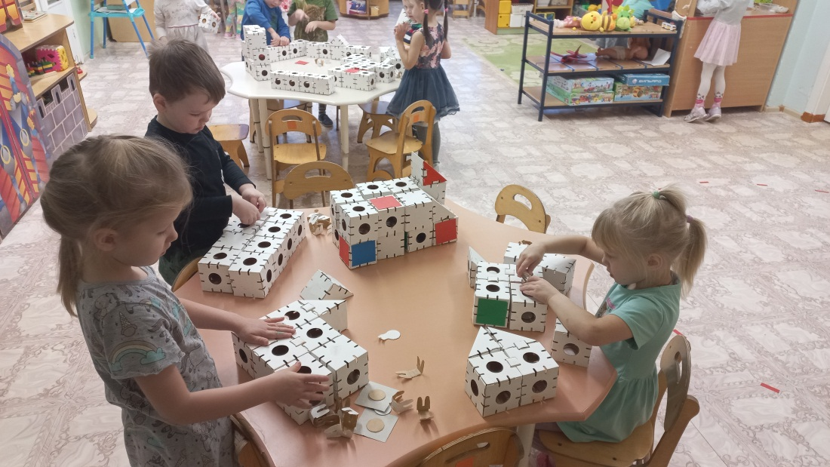

Slide 7
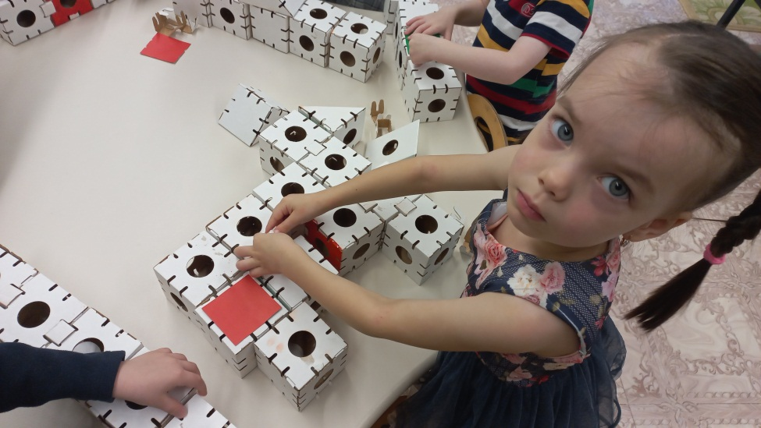
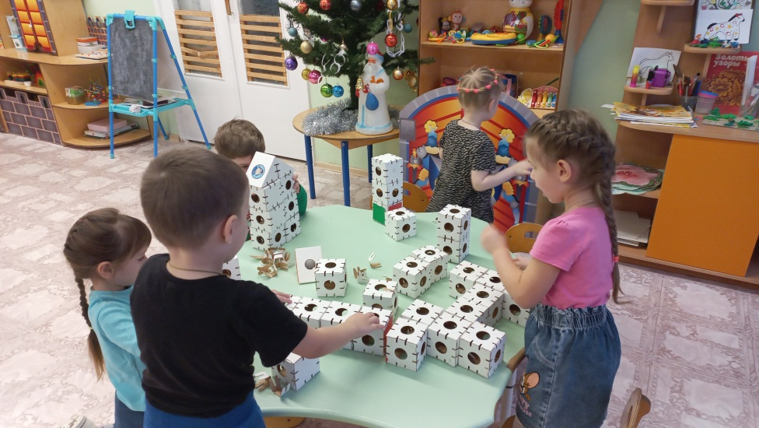

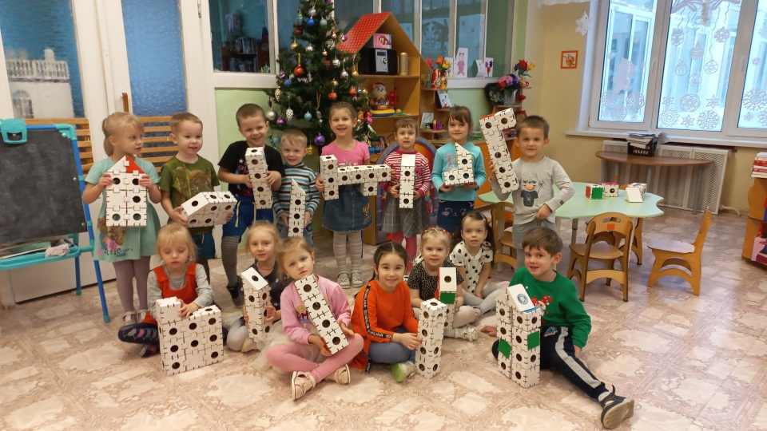

Slide 8
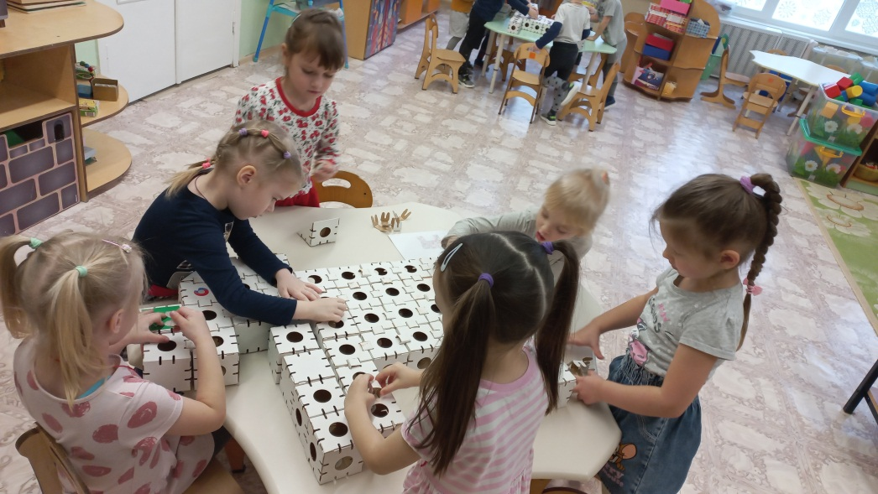
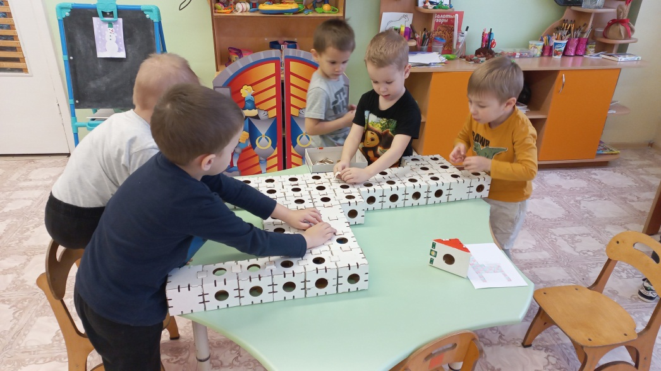
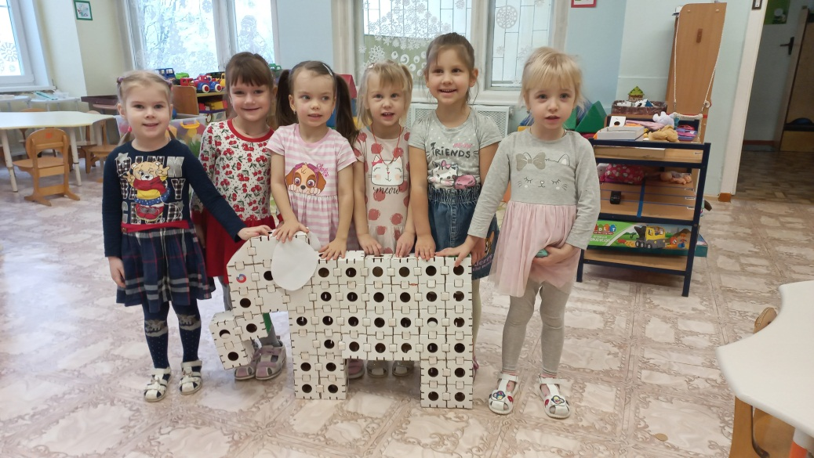
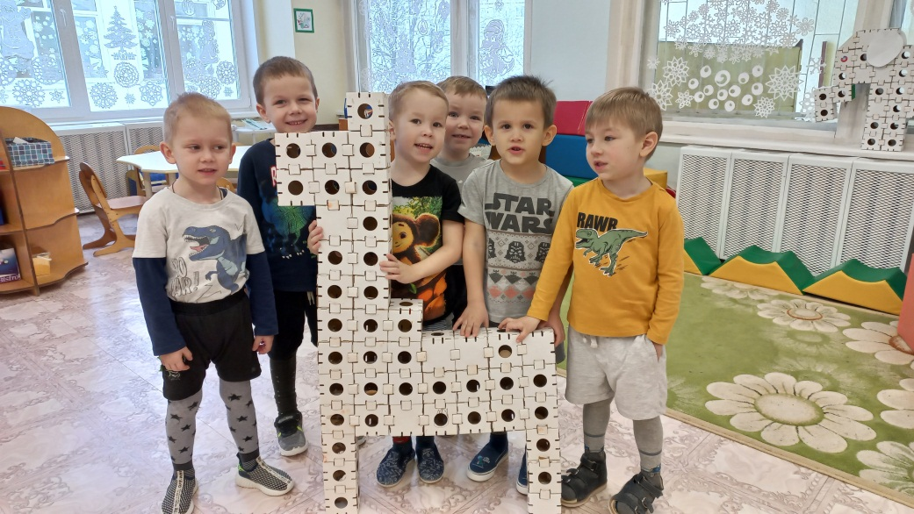

Slide 9
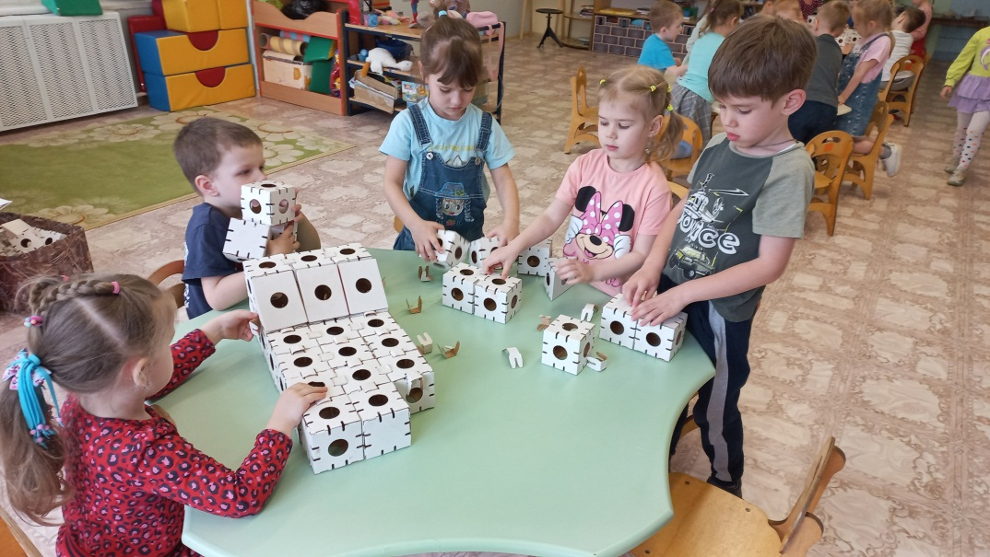
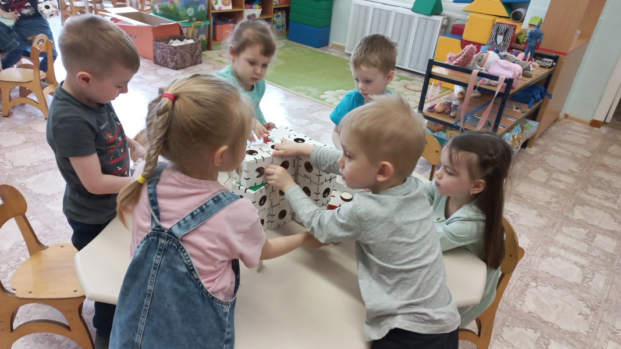
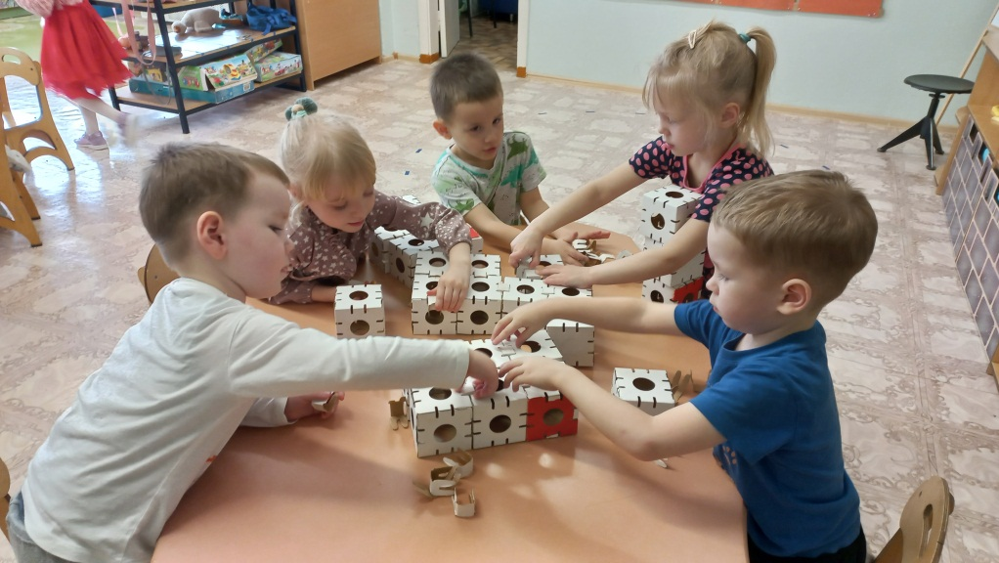

Slide 10
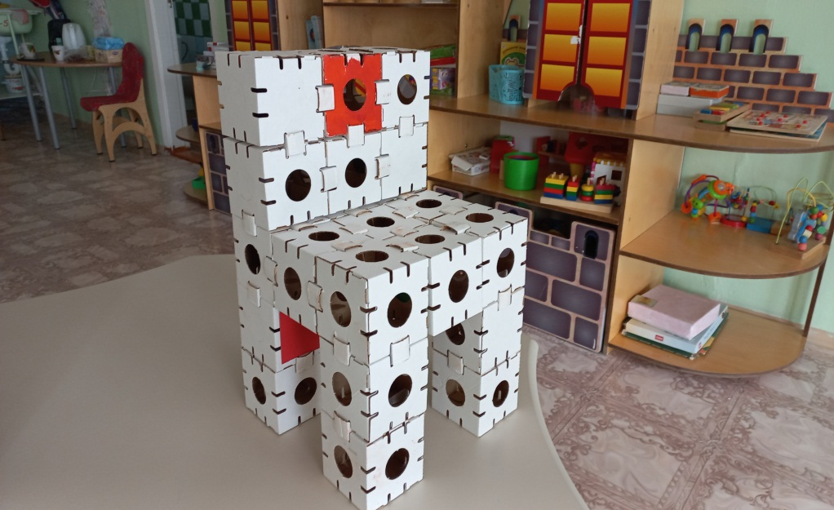
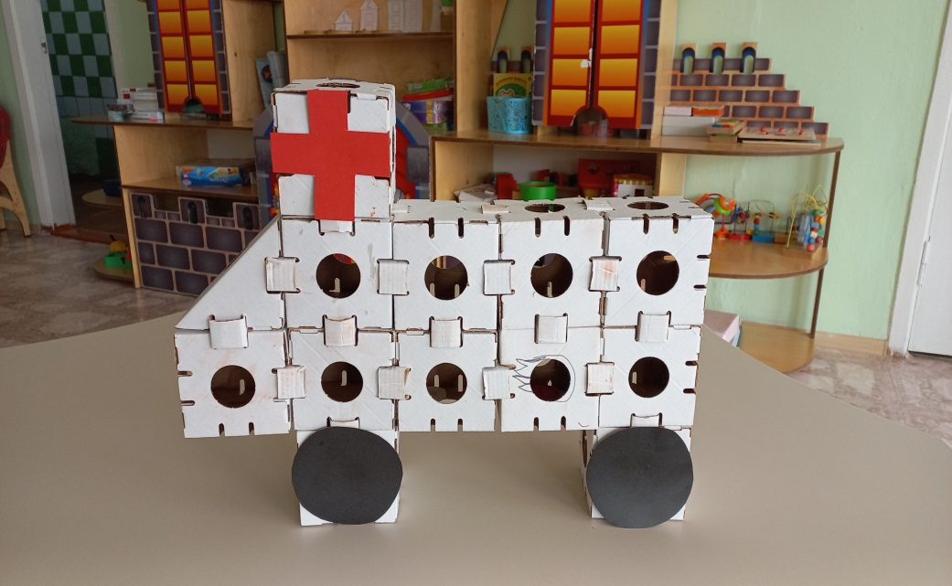
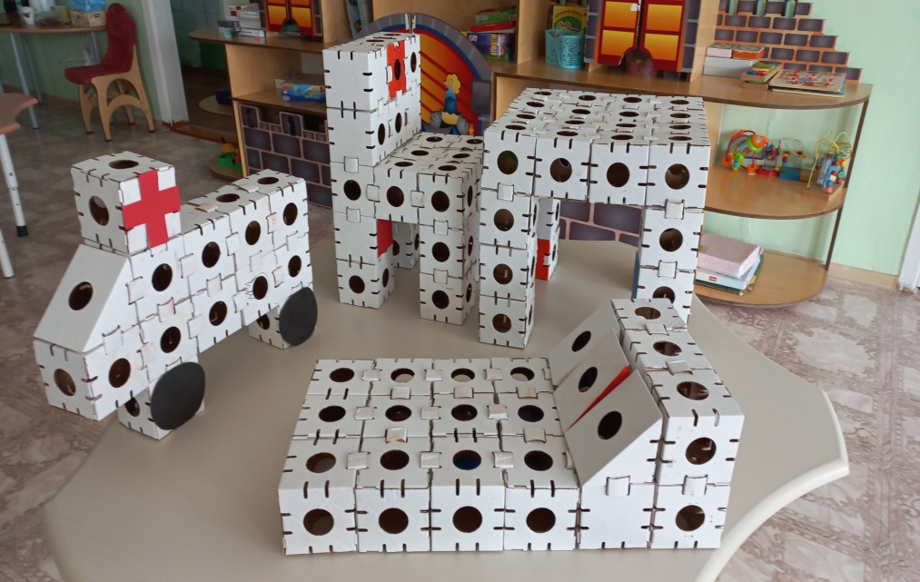

Slide 11
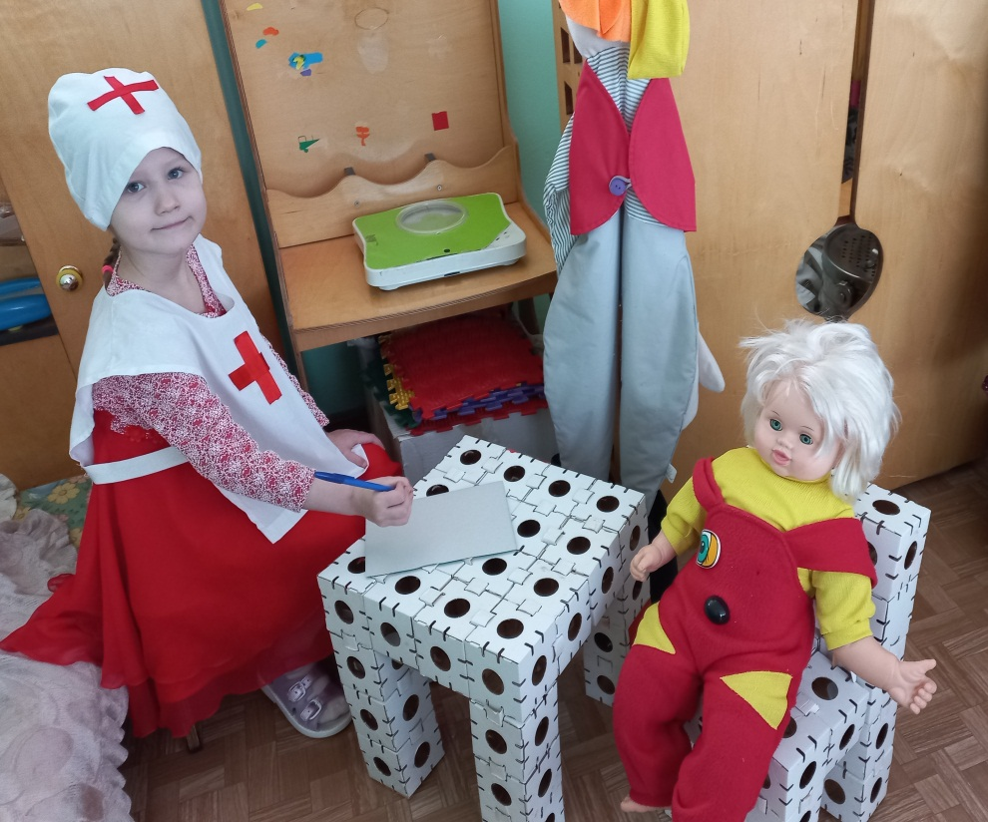
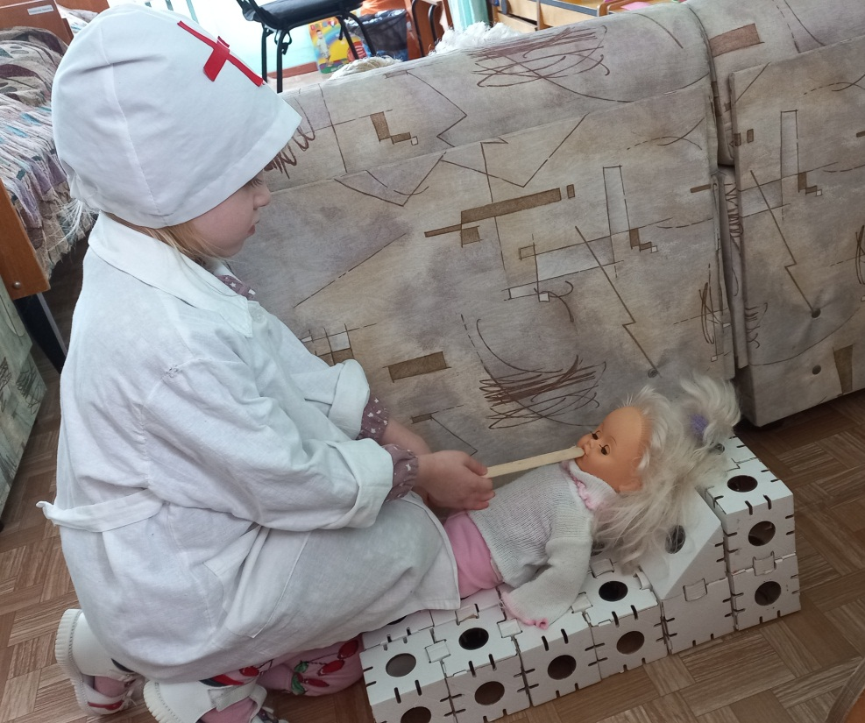
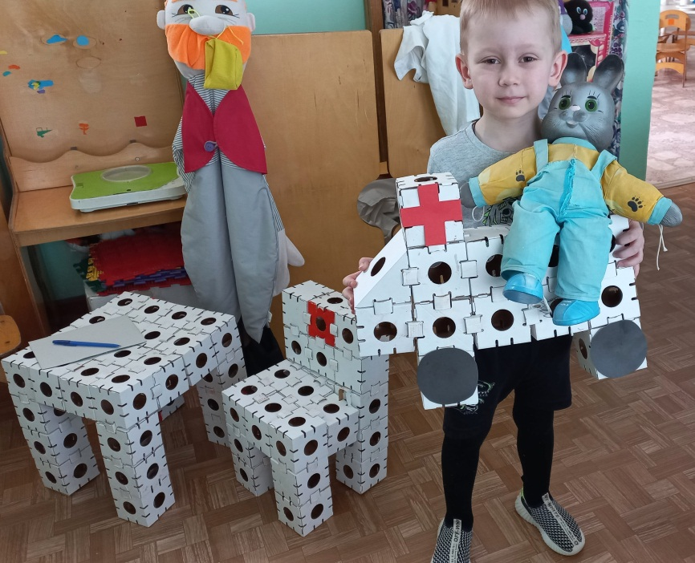

Slide 12
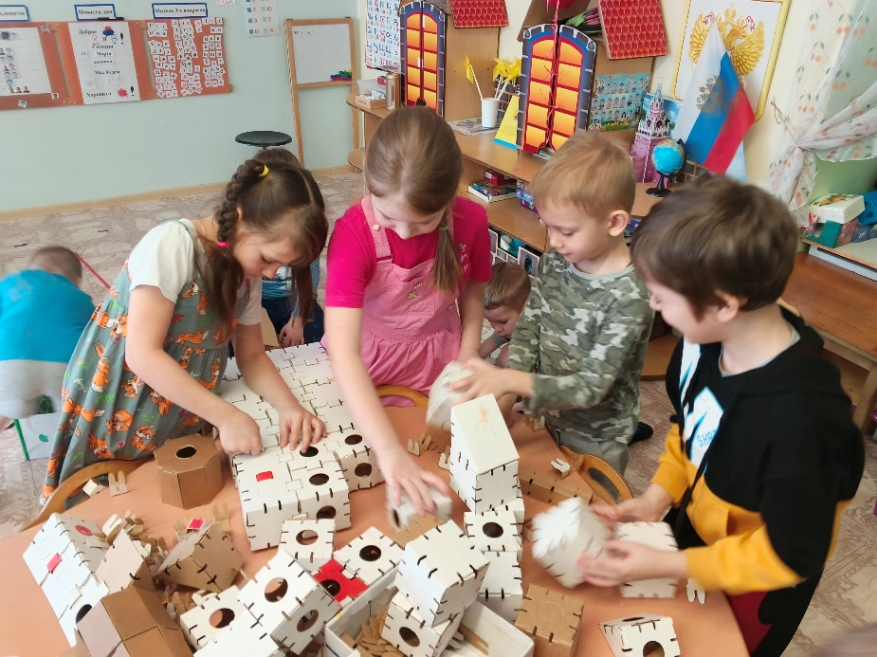
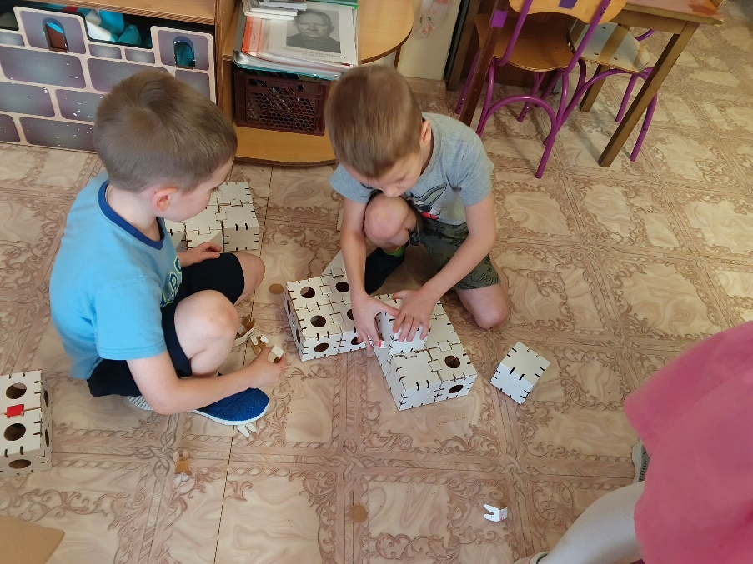
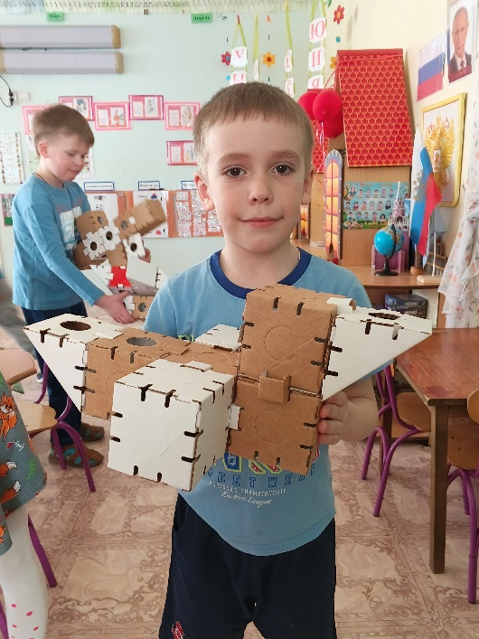
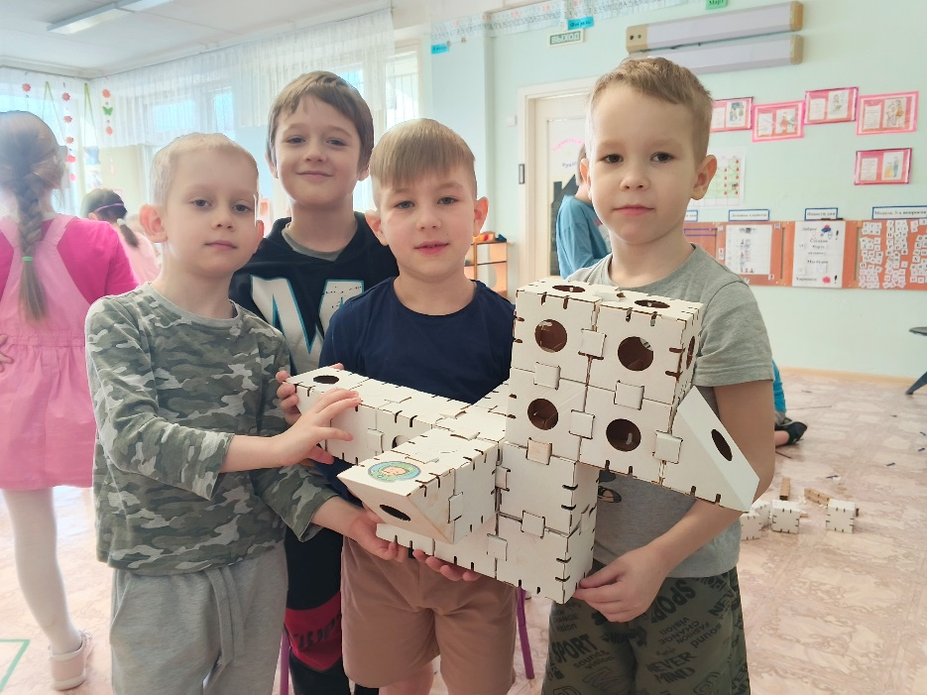

Slide 13
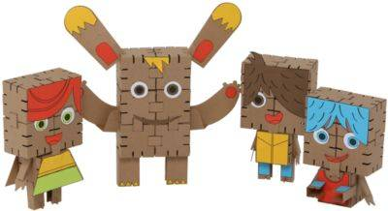
Спасибо за внимание!

